Slide 1
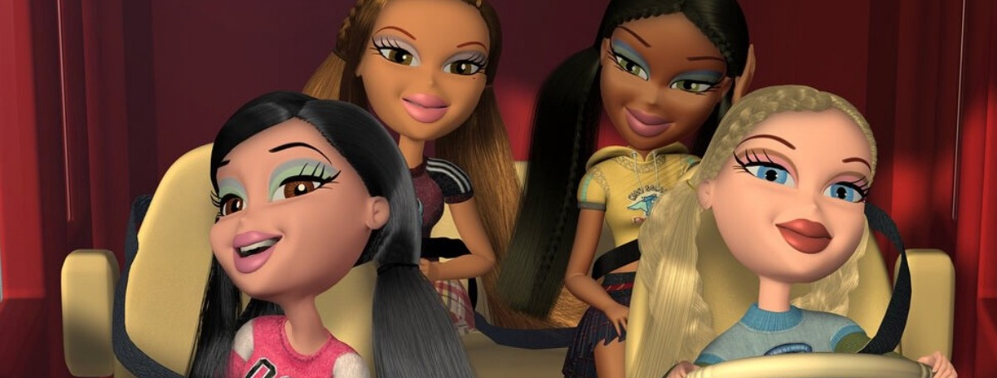
бот PODRUGA
авторы: Ксюша и Катя

Slide 2
Цель
Создание бота, который будет осуществлять гадание на картах таро, показ новинок из ближайшего Золотого Яблока, показ напитков из ближайшего Stars Coffee
Задачи
Создание базы данных для гаданий
Создание базы данных для информации о магазинах Золотое яблоко
Создание базы данных для информации о кофейнях Stars Coffee
Работа с API Яндекс карт
Написание команд и функций для корректной работы бота

Slide 3
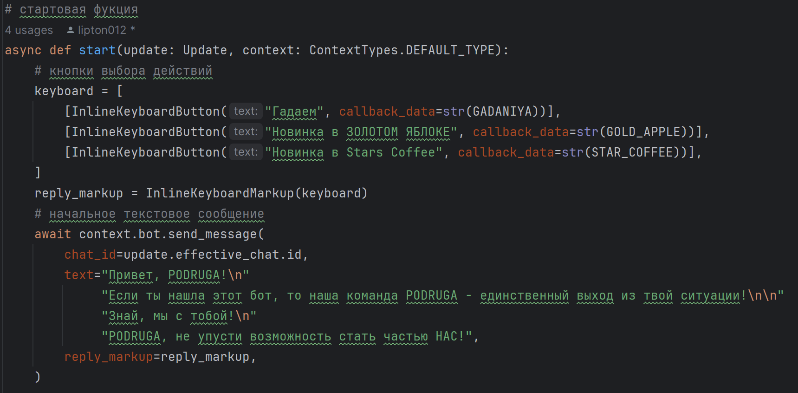
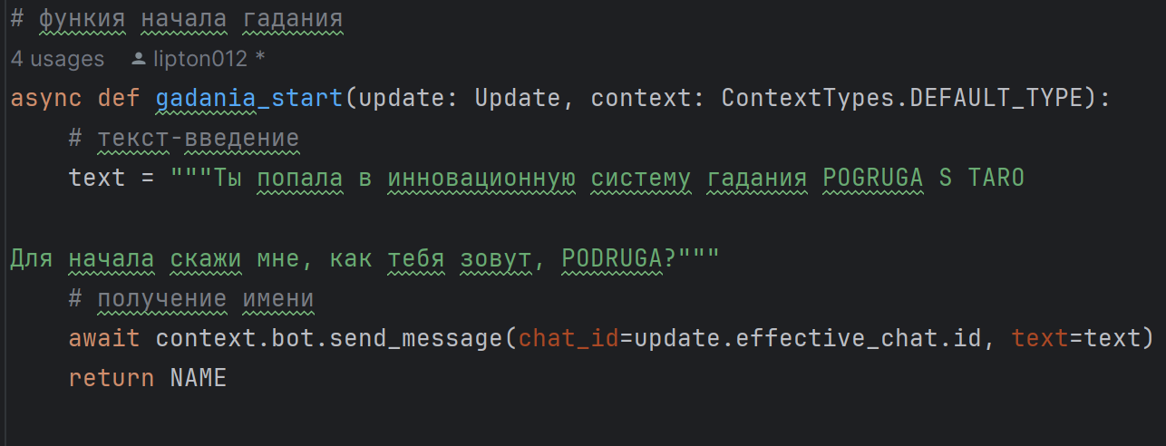
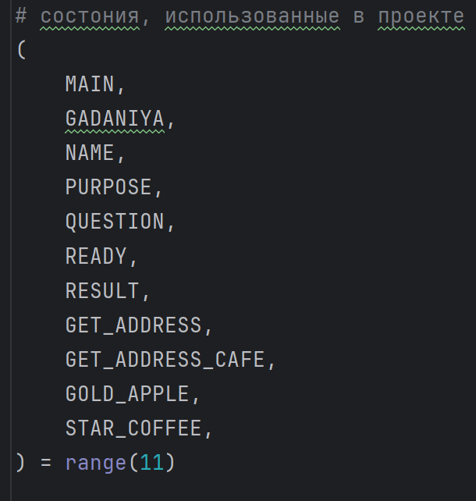
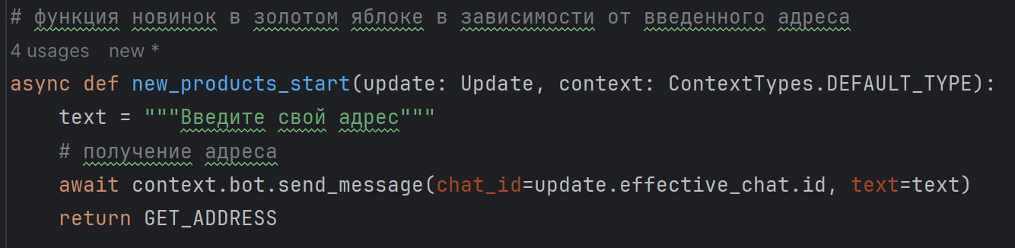
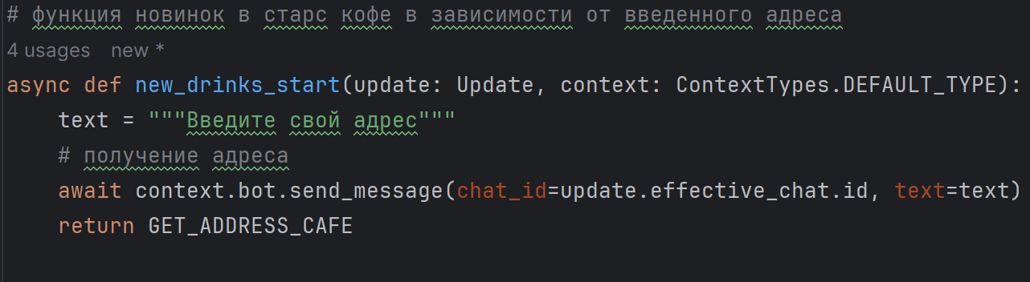
Примеры созданных структур

Slide 4
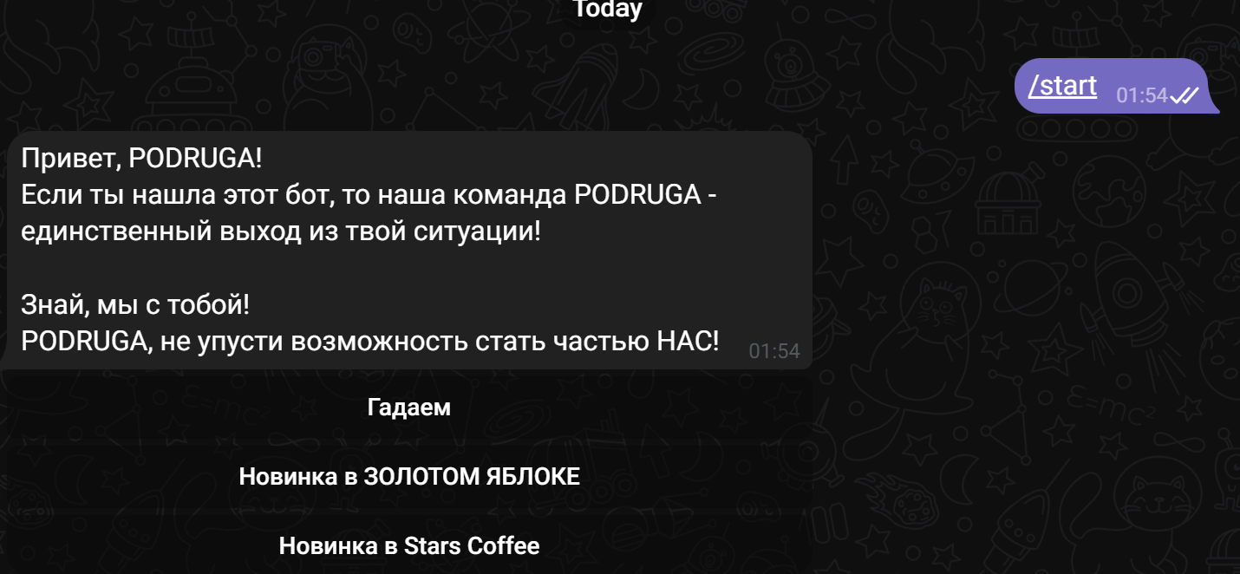
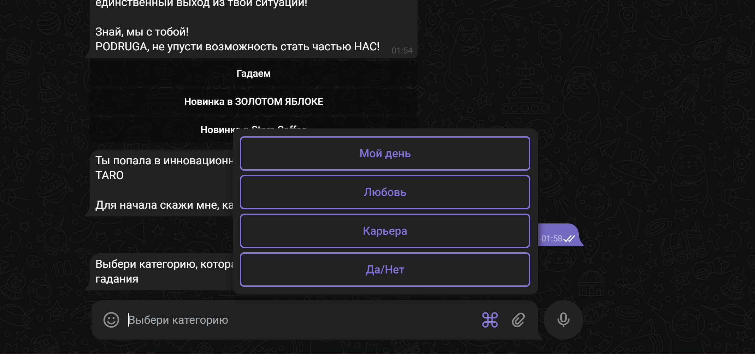
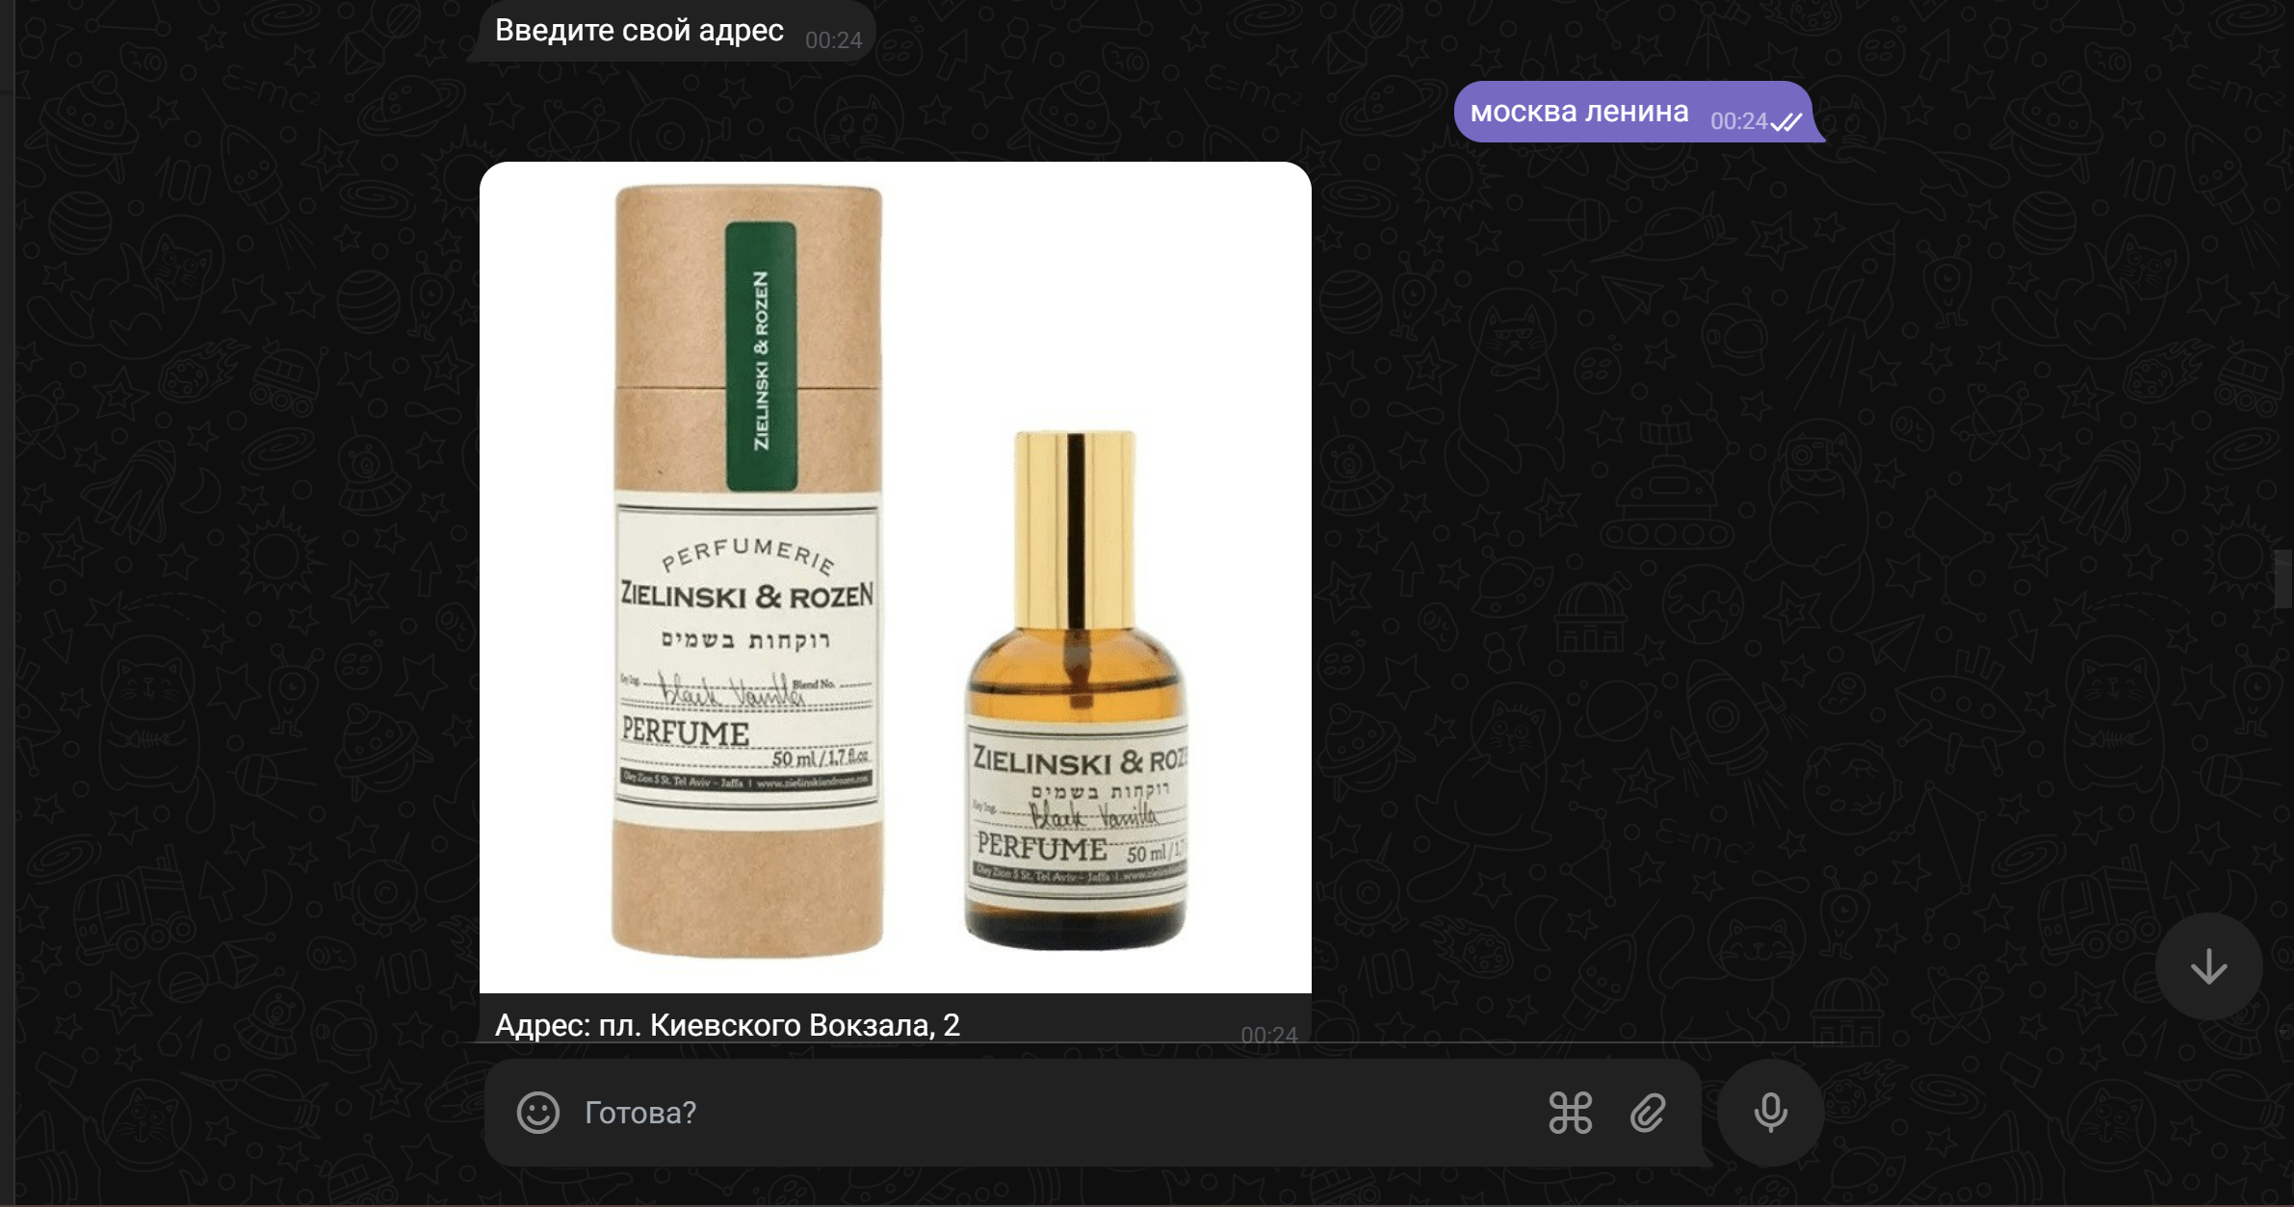
Работа бота

Slide 5
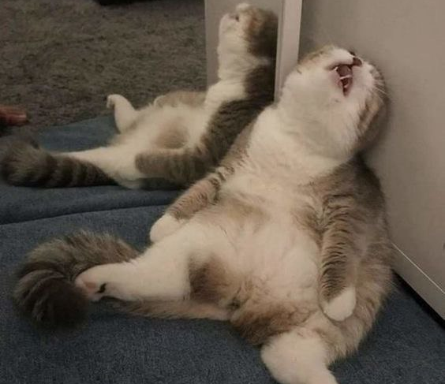
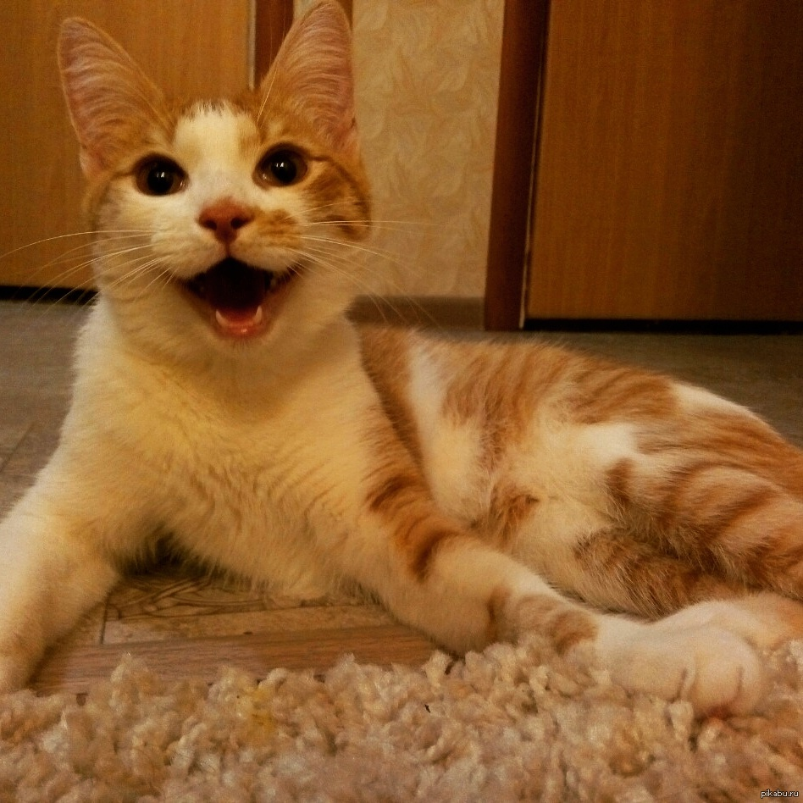
Спасибо за внимание
Мы, когда закончили работать над проектом
Мы, если получим хорошие баллы за проект

